Slide 1
3TB
Try Best !

Slide 2
목차
1. 팀원 별 역할
2. 작품제작 배경 및 목표
3. 구현 기능
4. 예상 일정

Slide 3
팀원 별 역할
※ 한건우: 전체적인 프로젝트 일정 조율, 팀원 의견 및 자료 수립, 스마트 자동 먹이 시스템 제작
※ 범태원: 팀 내 토의 진행, 매주 활동 보고서 등 작성 및 스마트 자동먹이 시스템 제작, PPT제작
※ 박민성: 주제와 관련된 시장조사 및 스마트 자동먹이 시스템 제작

Slide 4
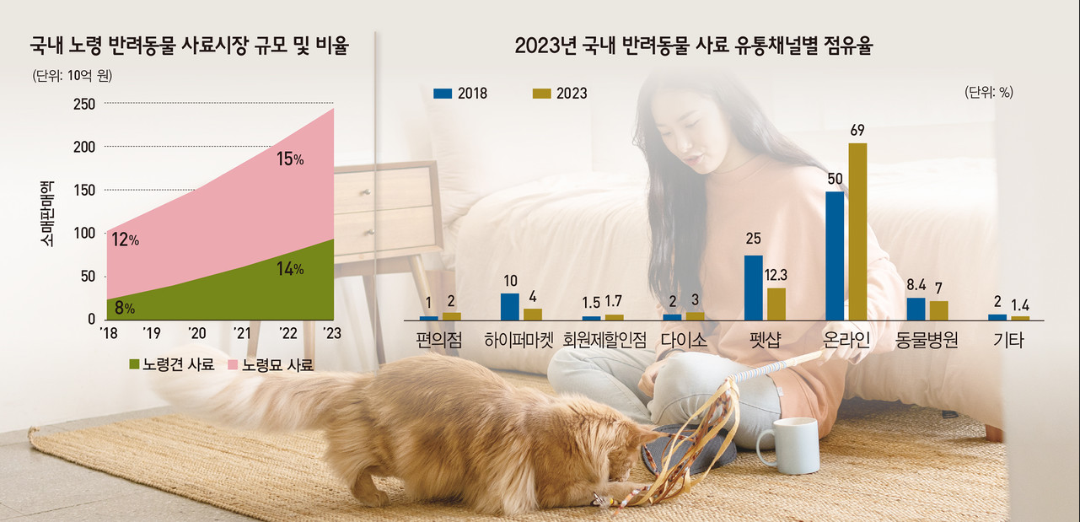
작품제작 배경 및 목표
한국에서는 반려동물을 키우는 가정이 증가하고 있지만, 맞벌이나 독신 등 외부 활동이 빈번한 경우 반려동물에게 밥을 주는 것을 잊는 문제가 발생하는 것을 줄이기 위해 스마트 자동 먹이 시스템을 개발하게 되었다.

Slide 5
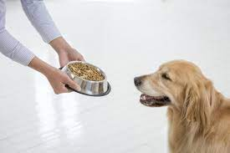
작품제작 목표
밥 먹어야 할 시간에 제때 먹이를 주지 않아 굶어 죽는 일이 없게끔 만드는것 입니다.

Slide 6
구현 기능
원격 사료배급
사료 배식 데이터 확인
남은 사료 확인

Slide 7
예상 일정(3월14 ~ 3월23일)
일 | 월 | 화 | 수 | 목 | 금 | 토
10 | 11 | 12 | 13 | 14 (14:30~16:20) 자기소개 및 아이디어 도출 | 15 (13:00~16:20) 아이디어 결정 및 보고서 작성 | 16
17 | 18 | 19 (09:00~16:20) 아이디어 상세 논의 및 보고서 작성 | 20 (12:35~14:15) 발표 및 과제 신청서 제출 | 21 (13:00~16:20) 초기 도안 및 개발 계획 설정하기 | 22 (13:00~16:20) 초기 도안 및 개발 계획 설정하기 | 23

Slide 8
예상 일정(3월24 ~ 4월6일)
일 | 월 | 화 | 수 | 목 | 금 | 토
24 | 25 | 26 (09:00~16:20) | 27 (12:35~14:15) | 28 (14:30~16:20) | 29 | 30
31 | 1 | 2 (09:00~16:20) | 3 (12:35~14:15) | 4 (14:30~16:20) | 5 | 6

Slide 9
예상 일정(4월7 ~ 4월20일)
일 | 월 | 화 | 수 | 목 | 금 | 토
7 | 8 | 9 (09:00~16:20) | 10 선거 | 11 (14:30~16:20) | 12 | 13
14 | 15 | 16 (09:00~16:20) | 17 (12:35~16:20) | 18 (14:30~16:20) | 19 | 20

Slide 10
예상 일정(4월21 ~ 5월4일)
일 | 월 | 화 | 수 | 목 | 금 | 토
21 | 22 | 23 중간고사 기간 | 24 중간고사 기간 | 25 중간고사 기간 | 26 중간고사 기간 | 27
28 | 29 중간고사 기간 | 30 중간고사 기간 | 1 (12:35~14:15) | 2 (14:30~16:20) | 3 | 4

Slide 11
예상 일정(5월5일 ~ 5월18일)
일 | 월 | 화 | 수 | 목 | 금 | 토
5 | 6 대체공휴일 | 7 (11:00~16:20) | 8 (12:35~14:15) | 9 (14:30~16:20) | 10 | 11
12 | 13 | 14 (11:00~16:20) | 15 석가탄신일 | 16 (14:30~16:20) | 17 | 18

Slide 12
예상 일정(5월19일 ~ 6월1일)
일 | 월 | 화 | 수 | 목 | 금 | 토
19 | 20 | 21 (11:00~16:20) | 22 (12:35~14:15) | 23 (14:30~16:20) | 24 | 25
26 | 27 | 28 (11:00~16:20) | 29 (12:35~14:15) | 30 (14:30~16:20) | 31 | 1

Slide 13
감사합니다

